Slide 1
Классический танец. Экзерсис у станка.
Разработала: педагог дополнительного образования
МАУ ДО «ДТДМ» г. Магнитогорска
Понукалина Виктория Александровна

Slide 2
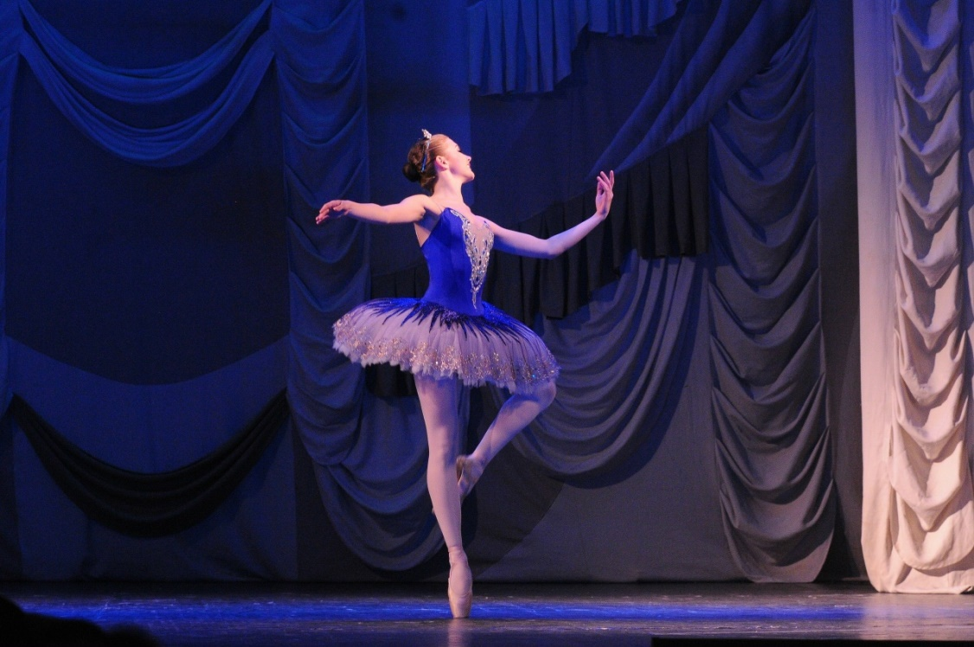
Классический танец
Это исторически сложившаяся, устойчивая система выразительных средств хореографического искусства, основанная на принципе поэтически-обобщённой трактовки сценического образа; формировалась на протяжении многих веков и у многих народов.

Slide 3
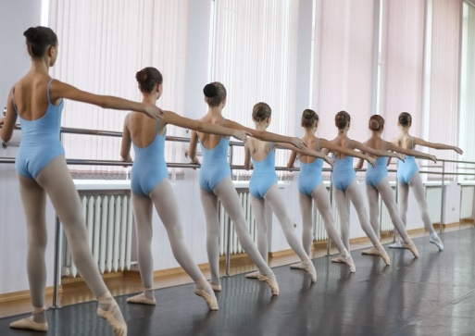
Понятие «классический экзерсис»
Экзерсис - основа обучения, ежедневные упражнения у станка и на середине зала для развития мышц и техники.

Slide 4
Разделы урока
Экзерсис у станка
Экзерсис на середине
Allegro

Slide 5
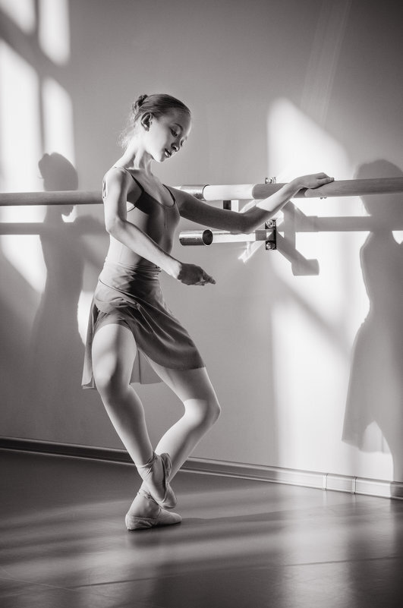
Экзерсис у станка

Slide 6
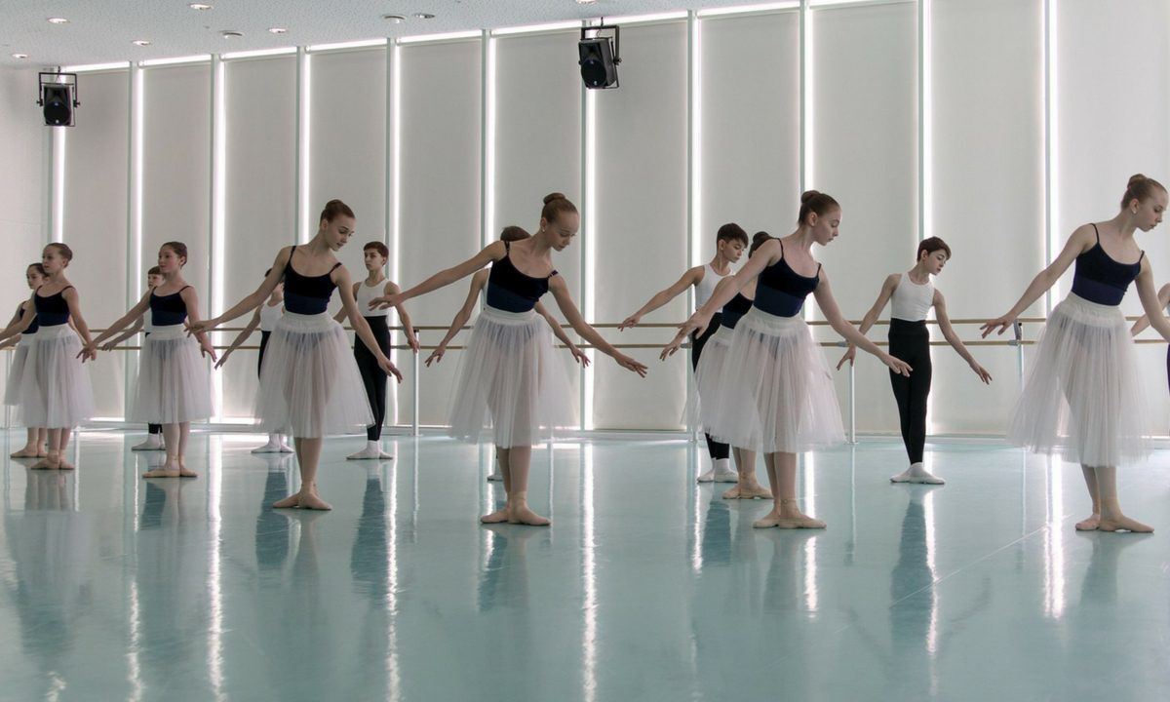
Экзерсис на середине

Slide 7
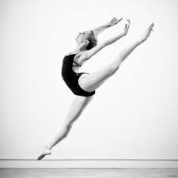
Allegro

Slide 8
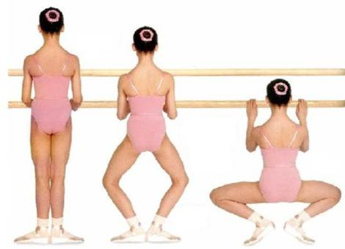
Экзерсис у станка
Plie (сгибать) : demi –полуприседание
grand – глубокое приседание

Slide 9
Plie
Данное упражнение подготавливает мышцы, развивает ахилловы сухожилия и выворотность.
Развивает эластичность, гибкость, силу ног и коленных суставов.
Учит разворачивать ноги от тазобедренного сустава, что крайне важно в балете.

Slide 10
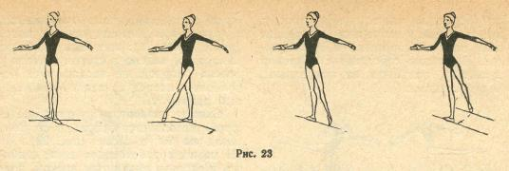
Battement tendu (вытянутый батман, тянуть).

Slide 11
Battement tendu
Это фундаментальное упражнение в классической хореографии, необходимое для развития силы, выворотности, натянутости стопы и ног, а также для подготовки к более сложным прыжкам и движениям.
Оно укрепляет голеностоп, тренирует координацию и формирует «балетную» осанку, улучшая подвижность суставов.

Slide 12
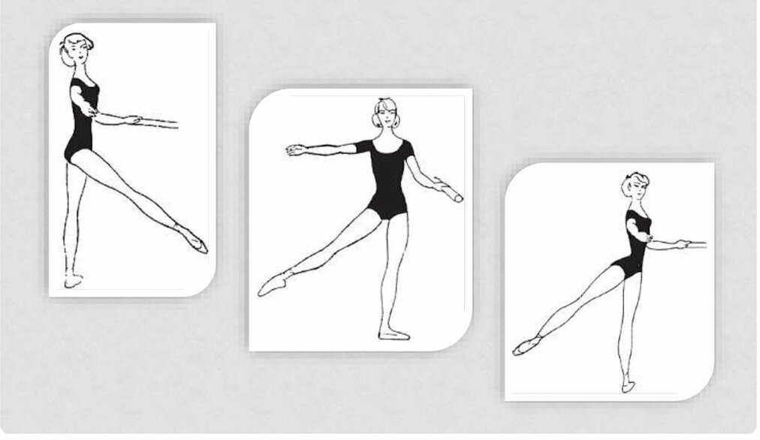
Battement tendu jeté (бросок, резкое выбрасывание ноги)

Slide 13
Battement tendu jeté
Это упражнение классического танца, представляющее собой резкий «бросок» вытянутой ноги на высоту 25°–45°.
Оно необходимо для развития силы ног, быстроты реакции, подвижности тазобедренного и голеностопного суставов, а также для выработки легкости и точности движений.

Slide 14
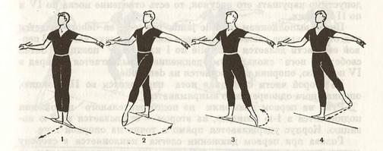
Rond de jambe par terre (круг ногой по полу)

Slide 15
Rond de jambe par terre
Он помогает танцорам развивать гибкость и силу ног, формируя изящные линии и плавные воздушные переходы. Когда ноги скользят по земле, создается ощущение лёгкости и бесконечности.
Рон де жамб партер соединяет землю и воздух, позволяя танцору быть в гармонии с пространством.

Slide 16
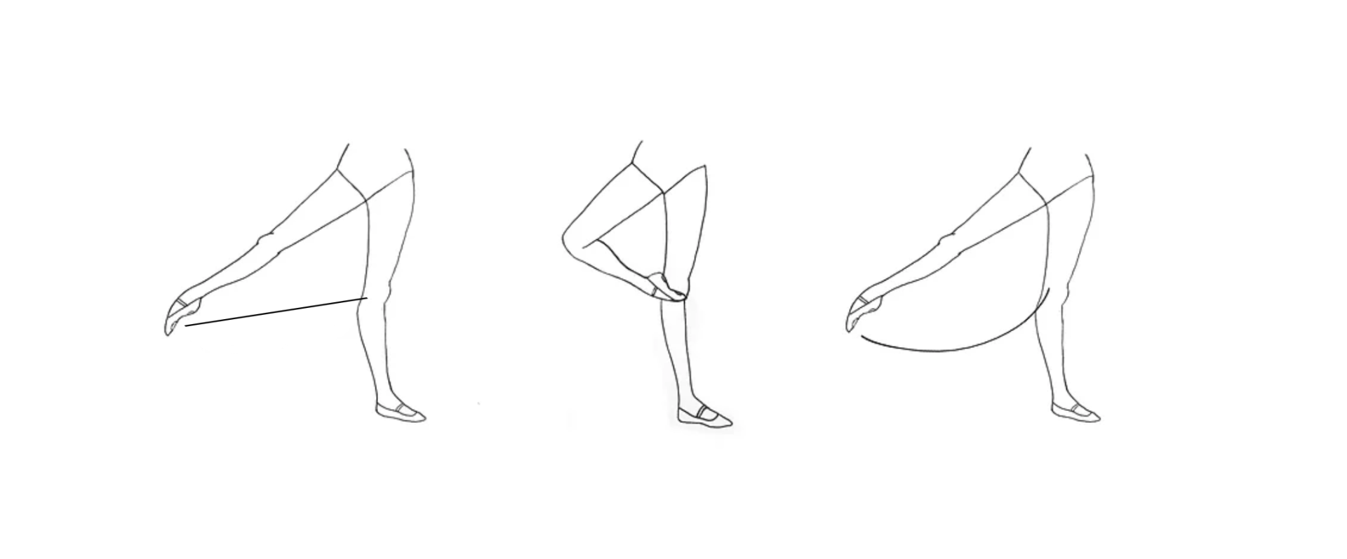
Rond de jambe en l'air (круг ногой в воздухе)

Slide 17
Rond de jambe en l'air
Это упражнение классического танца, при котором рабочая нога, поднятая на 45° или 90° в сторону, описывает круг нижней частью (голенью) при фиксированном бедре.
Оно необходимо для развития подвижности коленного сустава, силы мышц ног, координации и подготовки к вращениям.

Slide 18
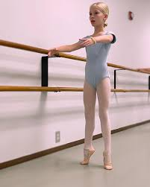
Relevé (поднимание, подъём на полупальцы)

Slide 19
Relevé
Это базовый элемент классического танца, представляющий собой подъем на полупальцы или пальцы (пуанты) из заданного положения.
Он необходим для укрепления стоп, голеностопа, развития выворотноcти, баланса и подготовки к прыжкам и танцу на пуантах.

Slide 20
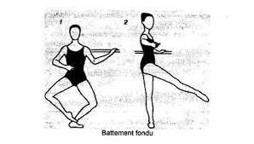
Fondu (таять, мягкое приседание)

Slide 21
Fondu
В классическом танце — это «тающее» движение, при котором обе ноги одновременно сгибаются и выпрямляются.
Оно необходимо для развития силы, выворотности, эластичности мышц ног, а также для выработки плавности, мягкости движений и устойчивости (координации).

Slide 22
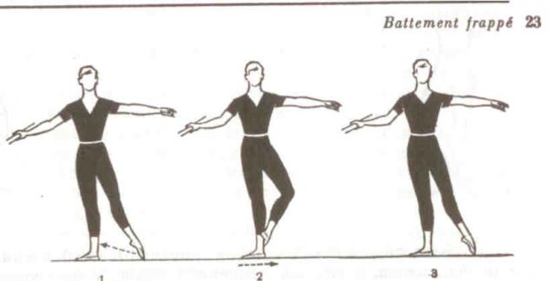
Battement frappé (ударять, резкое движение)

Slide 23
Battement frappé
В классическом танце — это «ударяющее» движение, необходимое для развития силы ног, быстроты реакции, четкости стопы и координации.
Оно тренирует подвижность коленного сустава, помогает выработать энергичное раскрытие ноги и учит музыкальности (быстрые, точные акценты), что критически важно для маленьких аллегро (прыжков).

Slide 24
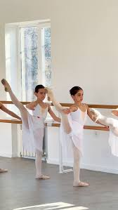
Adagio (медленный танец)
Включает в себя несколько элементов, плавно переходящих из одного в другой. С удержанием ног на 90 градусов и выше.

Slide 25
Adagio
Это медленная, плавная часть урока, необходимая для развития устойчивости (баланса), выразительности, музыкальности и силы ног. Оно тренирует плавные переходы между позами, формирует красивые линии, способность удерживать равновесие и развивает танцевальность.
Медленный темп заставляет танцовщика держать центр, развивая силу опорной ноги и мышц спины.
Адажио — это набор медленных движений (developpe, grand battement), поз (arabesque, attitude) и поворотов (tours), требующих четкости линий.

Slide 26
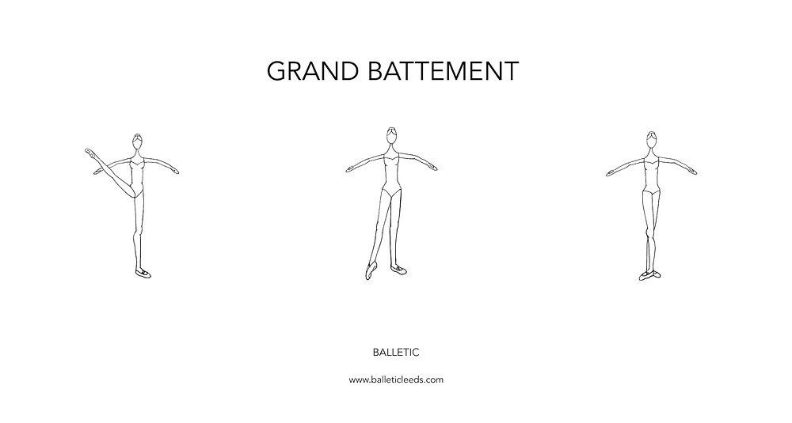
Grand battement (большой бросок)

Slide 27
Grand battement
Это базовый элемент классического танца, представляющий собой резкий и высокий бросок прямой ноги на 90 градусов и выше (вперед, в сторону, назад).
Он необходим для развития силы ног, высокой амплитуды шага, гибкости, координации движений, а также для укрепления мышц корпуса и отработки выворотности.
Укрепляет мышцы бедер, ягодиц и голеностопа, а также активно растягивает мышцы, работая над увеличением «шага» (высоты подъема ноги).

Slide 28
Заключение
Таким образом, экзерсис у станка необходим для разогрева мышц, развития выворотности, устойчивости, силы ног и правильной осанки. Последовательность движений (от plie до grand battement) строго регламентирована, идет от простого к сложному, подготавливая тело к нагрузкам.

